Slide 1
PEF 5916 –Dinâmica e Estabilidade das Estruturas
Prof. Dr. Carlos Eduardo Nigro Mazzilli
Seminário
Análise dinâmica de edifícios ensaiados em túnel de vento
Johnny César López Solís
Odinir Klein Júnior
São Paulo, 17 de maio de 2017

Slide 2
Objetivos
Avaliar os procedimentos de cálculo dos efeitos dinâmicos em edifícios ensaiados em túnel de vento;
Comparar as acelerações previstas com seus limites, no piso mais alto ocupado.

Slide 3
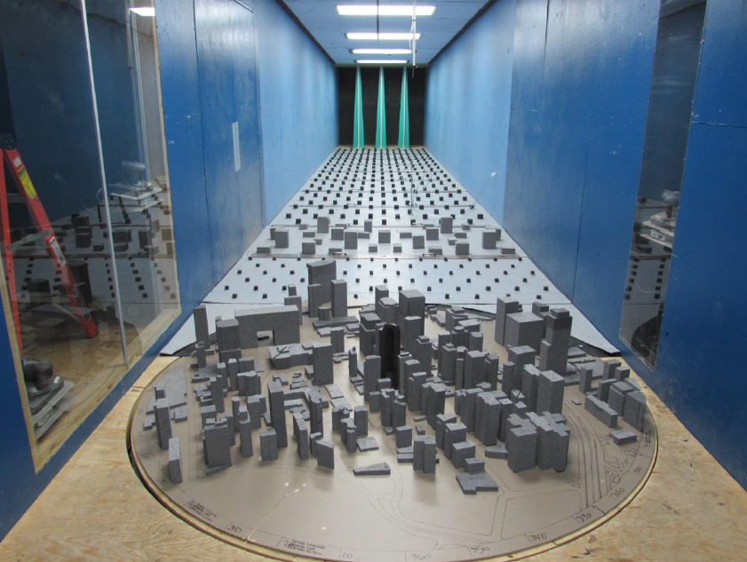
Túnel de vento
Anemômetro
Gerador de vórtices
Rugosidade do
terreno
Vizinhança: raio de 460 m
Medições a cada 10 graus
(mesa giratória)
RWDI

Slide 4
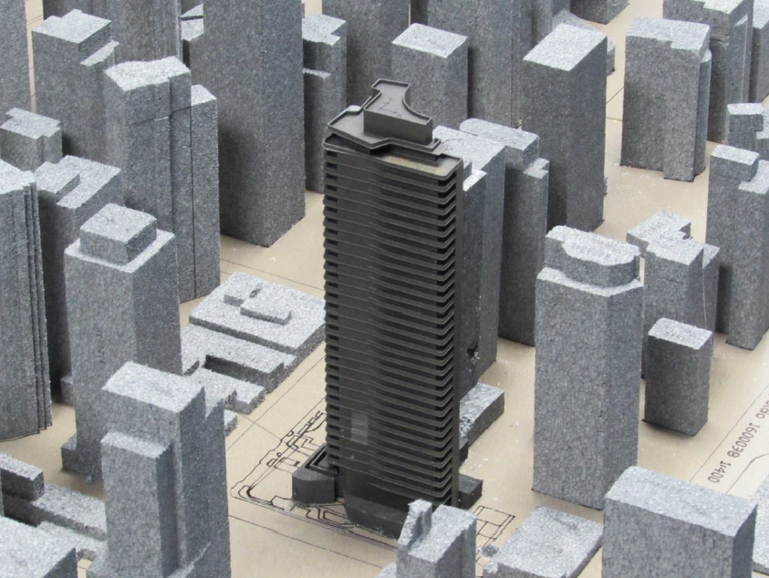
Modelo físico – edifício Cyrela - Heritage
Escala 1:400
RWDI

Slide 5
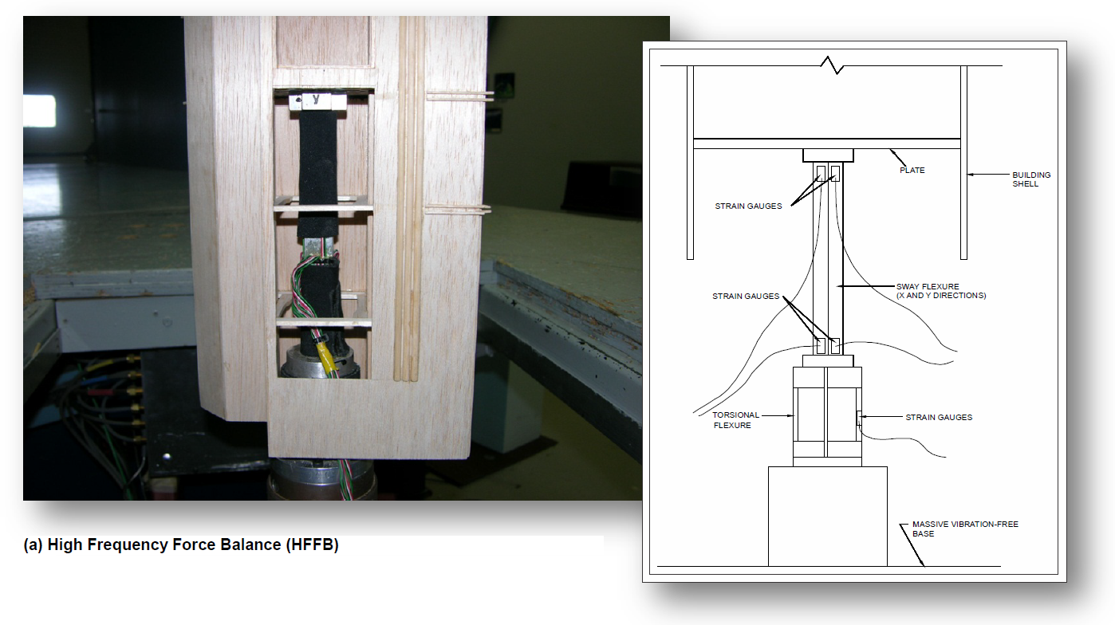
HFFB – High Frequency Force Balance
Medição de esforços globais na base do edifício

Slide 6
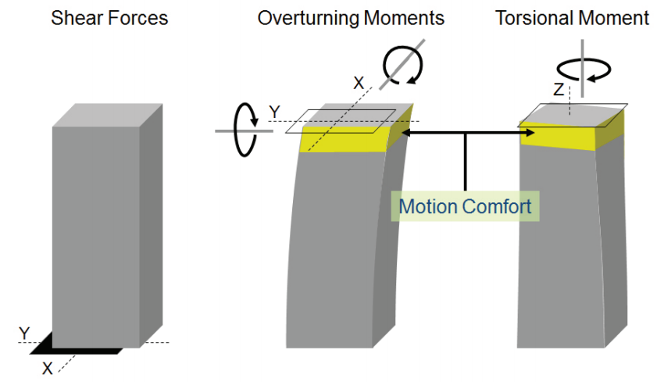
HFFB – High Frequency Force Balance
Medição de esforços globais na base do edifício
Fx, Fy, Mx, My, Mz

Slide 7
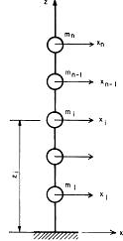

Análise dinâmica
Equações de movimento
$$M\ddot{x}+C\dot{x}+Kx=W$$
W = time history das forças do vento

Slide 8
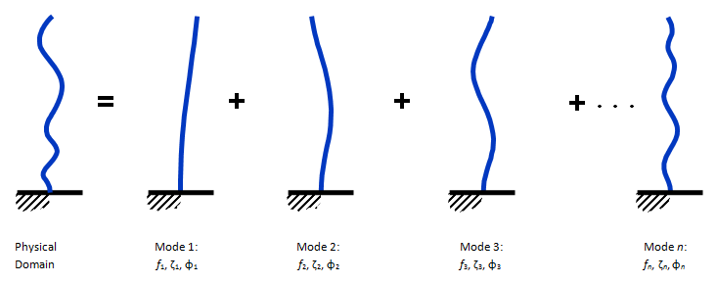

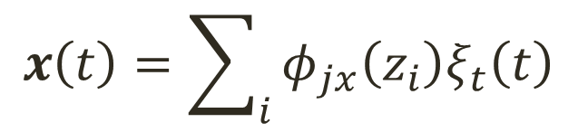

Superposição modal
$$x\left(t\right)=\sum_{i}{φ_{jx}\left(z_{i}\right)ξ_{t}\left(t\right)}$$
$$φ_{jx}$$
= forma modal
$$ξ_{t}\left(t\right)$$
= coordenada generalizada

Slide 9
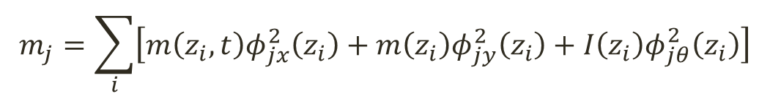


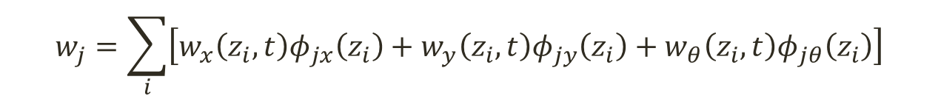


Análise dinâmica
Utilizando as duas equações anteriores e multiplicando pela transposta do modo de vibração :
$$φ_{j}^{T}\left(z_{i}\right)$$
$$m_{j}{\ddot{ξ}}_{j}\left(t\right)+c_{j}{\dot{ξ}}_{j}\left(t\right)+k_{j}ξ_{j}\left(t\right)=w_{j}\left(t\right)$$
Para cada modo j
Onde:
$$m_{j}=\sum_{i}{\left[m\left(z_{i},t\right)φ_{jx}^{2}\left(z_{i}\right)+m\left(z_{i}\right)φ_{jy}^{2}\left(z_{i}\right)+I\left(z_{i}\right)φ_{jθ}^{2}\left(z_{i}\right)\right]}$$
massa generalizada
$$c_{j}=2m_{j}ω_{j}ζ_{j}$$
amortecimento generalizado
$$k_{j}=ω_{j}^{2}m_{j}$$
rigidez generalizada
$$w_{j}=\sum_{i}{\left[w_{x}\left(z_{i},t\right)φ_{jx}\left(z_{i}\right)+w_{y}\left(z_{i},t\right)φ_{jy}\left(z_{i}\right)+w_{θ}\left(z_{i},t\right)φ_{jθ}\left(z_{i}\right)\right]}$$
forças externas generalizadas

Slide 10



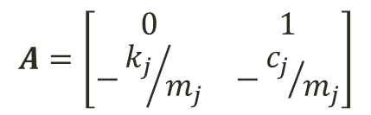
Análise dinâmica
O sistema é resolvido mediante mudança de variáveis:
$$\dot{z}=Az+Bw_{j}\left(t\right)$$
Onde:
$$z=\left\{\begin{aligned}ξ_{j}\left(t\right) \\ {\dot{ξ}}_{j}\left(t\right)\end{aligned}\right\}$$
vetor de estado
$$A=\left[\begin{matrix}0 & 1 \\ −{k_{j}}/{m_{j}} & −{c_{j}}/{m_{j}}\end{matrix}\right]$$
matriz do sistema
$$B=\left\{\begin{aligned}&0 \\ &1/{m_{j}}\end{aligned}\right\}$$
vetor de localização

Slide 11
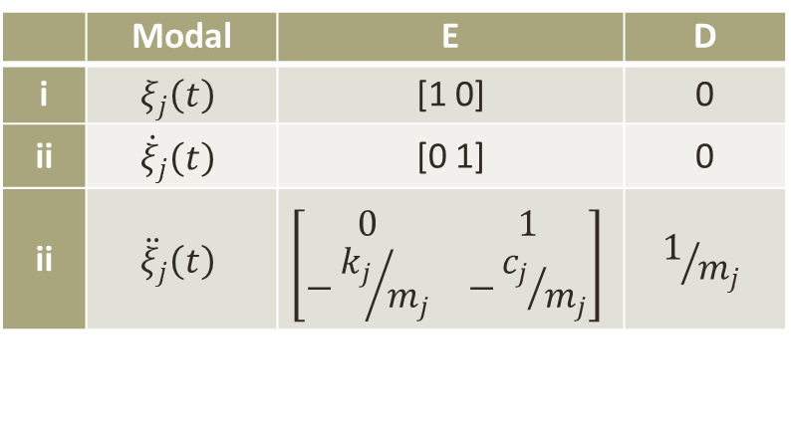

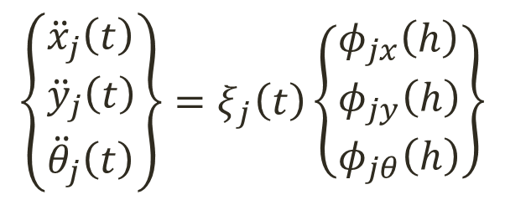
Análise dinâmica
A resposta modal de saída é dada por um “observador” Y:
$$Y=Ez+Dw_{j}\left(t\right)$$
Onde:
 | Modal | E | D
i | $$ξ_{j}\left(t\right)$$ | [1 0] | 0
ii | $${\dot{ξ}}_{j}\left(t\right)$$ | [0 1] | 0
ii | $${\ddot{ξ}}_{j}\left(t\right)$$ | $$\left[\begin{matrix}0 & 1 \\ −{k_{j}}/{m_{j}} & −{c_{j}}/{m_{j}}\end{matrix}\right]$$ | $$1/{m_{j}}$$
As acelerações são calculadas por:
$$\left\{\begin{aligned}&{\ddot{x}}_{j}\left(t\right) \\ &{\ddot{y}}_{j}\left(t\right) \\ &{\ddot{θ}}_{j}\left(t\right)\end{aligned}\right\}=ξ_{j}\left(t\right)\left\{\begin{aligned}&φ_{jx}\left(h\right) \\ &φ_{jy}\left(h\right) \\ &φ_{jθ}\left(h\right)\end{aligned}\right\}$$
h = piso de referência (por exemplo, o piso habitável mais alto)

Slide 12
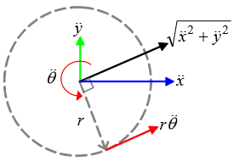
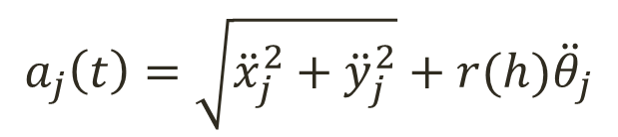
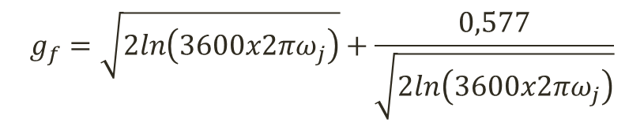

Análise dinâmica
A aceleração resultante é uma combinação de:
$$a_{j}\left(t\right)=\sqrt{{\ddot{x}}_{j}^{2}+{\ddot{y}}_{j}^{2}}+r(h){\ddot{θ}}_{j}$$
A aceleração de pico é:
$${\ddot{a}}_{máx}\left(z\right)=g_{f}.σ_{\ddot{a}}\left(z\right)$$
$$g_{f}=\sqrt{2ln\left(3600x2πω_{j}\right)}+\frac{0,577}{\sqrt{2ln\left(3600x2πω_{j}\right)}}$$

Slide 13
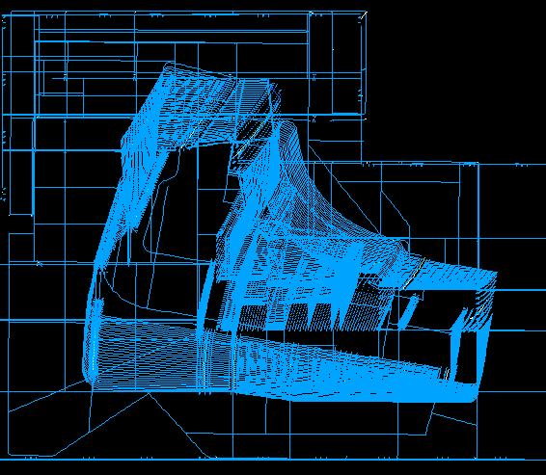
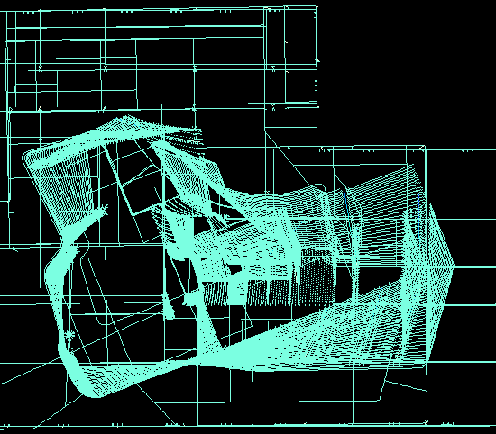
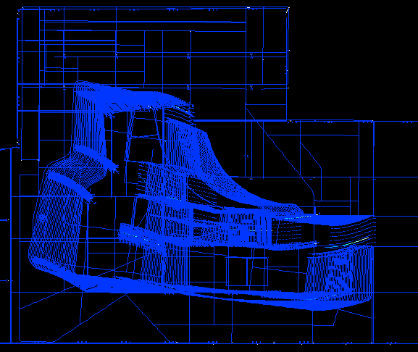
Edifício exemplo
1º Modo - 0,216 Hz
2º Modo - 0,244 Hz
3º Modo - 0,343 Hz

Slide 14
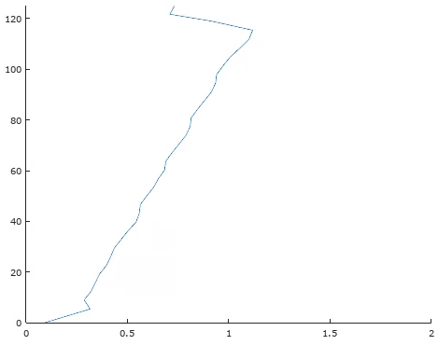
Time-history das forças do vento
Para uma direção de incidência do vento
Altura z_{i} [m]
Forças por pavimento [tf]
RWDI

Slide 15
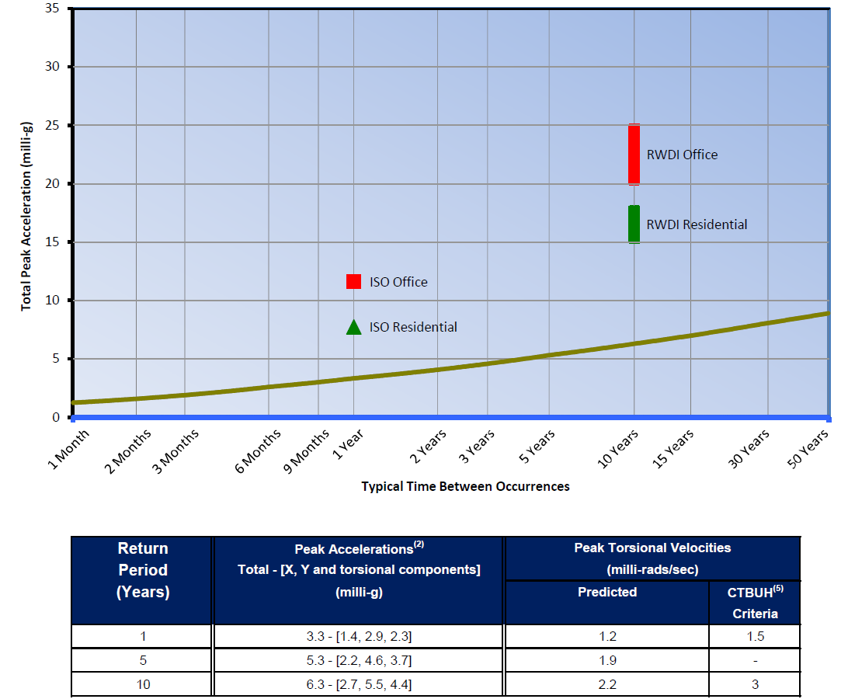
Critérios de conforto
RWDI

Slide 16
Acelerações de pico, por direção do vento
Cálculos para 600 medições por direção
g_{f} = 4,26 (para ω = 0,216 Hz)
Aceleração máxima: 6,7 mili-g (RWDI: 6,3 mili-g)

Slide 17
Referências
TSE, K.T., HITCHCOCK, P.A., KWOK, K.C.S. A time domain analysis technique for aerodynamic wind tunnel model studies, Journal of Wind Engineering and Industrial Aerodynamics, Vol. 5, No. 2, julho 2008, pp 1-16.
ASSOCIAÇÃO BRASILEIRA DE NORMAS TÉCNICAS (ABNT). Forças devidas ao vento em edificações. NBR 6123. Rio de Janeiro: ABNT, 1988.
RWDI - Rowan Williams Davies & Irwin Inc. Cyrela Leopoldo - Final Report - Wind-induced structural responses. Guelph, Ontario, Canadá, 2016.
SIMIU, E., SCANLAN, R. H. Wind effects on structures: fundamentals and applications to design. 3rd ed. John Wiley & Sons: Estados Unidos. 1996.
CLOUGH, R.W., PENZIEN, J. Dynamics of structures. 2nd ed., Rev. CSI: Berkeley, Califórnia, Estados Unidos. 2010.

